Slide 1
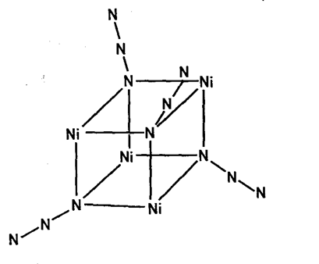
КООРДИНАЦІЙНІ СПОЛУКИ
Медичний факультет
Кафедра хімії та фармації
вибіркова навчальна дисципліна
циклу професійної підготовки
для здобувачів другого (магістерського) рівня вищої освіти
освітньої програми «Хімія»

Slide 2
Обґрунтування необхідності вивчення освітньої компоненти здобувачами вищої освіти
На сьогоднішній день координаційні сполуки знайшли широке застосування, їх використовують у хімічному аналізі, у кольоровій металургії та металургії рідкісних металів, у розділенні металів, які близькі за властивостями, а особливої уваги заслуговують координаційні сполуки, які знайшли своє застосування у розвитку новітніх технологій (створення елементів молекулярної електроніки, розробка сучасних фотохімічних технологій, використання сонячної світлової енергії, як альтернативи сучасним видам їх одержання, використання хімічних сполук у технологіях зберігання і обробки інформації – сенсори, молекулярні магніти, тощо. Через це студенти повинні бути обізнані з новими досягненнями в галузі координаційної хімії.
Тому для кращого засвоєння та усвідомлення координаційної хімії, у Херсонському державному університеті на спеціальності 102 Хімія, основи координаційної хімії викладаються у курсі «Координаційні сполуки».

Slide 3
Мета навчальної дисципліни
формування основних компетентностей про склад, будову і властивості координаційних сполук;
відображення перспективних напрямків розвитку координаційної хімії: дизайн та синтез гомогенних і гетерогенних метало комплексних каталізаторів, розробка екологічно чистих та безпечних технологій добування рідкісних металів, дизайн та синтез лікарських засобів тощо.

Slide 4

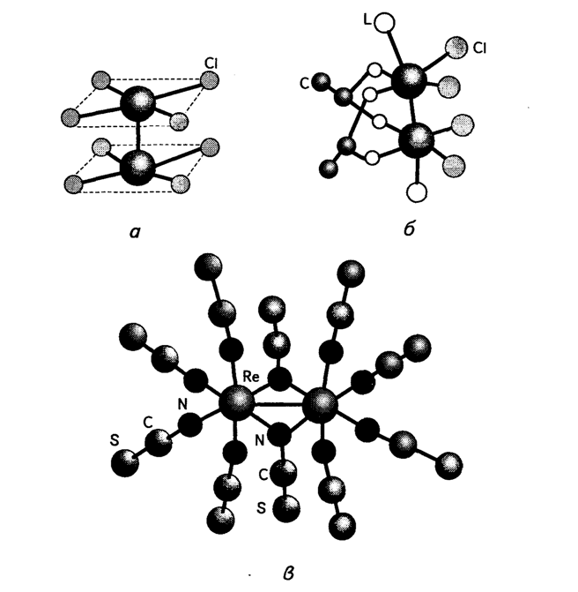
Завдання навчальної дисципліни:
● Формування сучасних теоретичних поглядів на склад, будову, властивості та застосування координаційних сполук.
● Навчання студентів орієнтуватися в окремих сучасних означеннях стосовно координаційних сполук, прогнозувати їх властивості та можливості застосування
● Практичне використання координаційних сполук у хімічному аналізі, у кольоровій металургії та металургії рідкісних металів, координаційні сполуки у живих організмах, координаційні сполуки у новітніх технологіях (створення елементів молекулярної електроніки, розробка сучасних фотоелектрохімічних технологій використання сонячної світлової енергії, як альтернативи сучасним видам, використання хімічних сполук у технологіях зберігання і обробки інформації – сенсори на основі технології молекулярного розпізнавання, тощо ).
.

Slide 5
За рівнем організації матеріалу виділяють такі групи координаційних сполук
● Координаційні полімери;
● Дендримери;
● Мономолекулярні плівки типу Ленгмюр-Блоджет;
● Багатошарові плівки;
● Координаційні сполуки на поверхні твердих носіїв
та функціоналізованих сорбентів;
● Гібридні аморфні матеріали;
● Рідкі кристали.

Slide 6
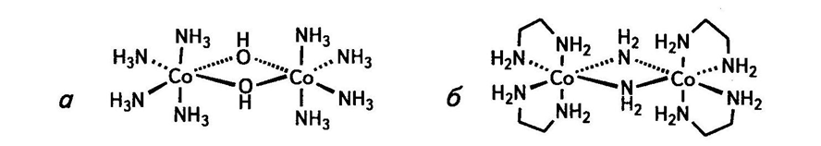
Приклад біядерних координаційних сполук Со(ІІІ): а) - ди-µ-гідроксо-біс[тетраамінкобальт(ІІІ)] йон;
б)- ди-µ-аміно-біс[ди(етилендиамін)кобальт(ІІІ)] йон

Slide 7
Компетентності:
здатність до абстрактного мислення, аналізу та синтезу;
навички використання новітніх інформаційних і комунікаційних технологій;
здатність проведення самостійних досліджень на сучасному рівні;
здатність до пошуку, обробки та аналізу інформації з різних джерел;
здатність генерувати нові ідеї (креативність);
здатність комунікації на фахову тематику з нефахівцями;
здатність застосовувати хімічні знання для систематизації різноманітних пов’язаних фактів і явищ; володіння експериментальними методиками дослідження матеріалів;
володіння теоретичними методами, що застосовуються для дослідження хімічних систем та матеріалів.
Просторова будова фрагменту сполуки
[Ni₄(dbm)₄(EtOH)₄(µ_{1,1}-N₃)₄]

Slide 8
Для засвоєння освітньої компоненти «Координаційні сполуки»
пропонується вивчення наступних тем:
Модуль1.
Становлення координаційної хімії та її сучасний стан
Модуль 2.
Будова та властивості координаційних сполук
Сучасний стан розвитку координаційної хімії
Теорії будови координаційних сполук
Теорія будови координаційних сполук А.Вернера.
Координаційні та комплексні сполуки
Систематика та коротка характеристика координаційних сполук за складом координаційної сфери та рівнем організації матеріалу.
Положення хімічного елементу в періодичній системі і його здатність до комплексоутворення
Координаційні сполуки другого і третього поколінь у розвитку новітніх технологій
Основні поняття координаційної хімії з позицій сучасного розвитку науки хімії

Slide 9
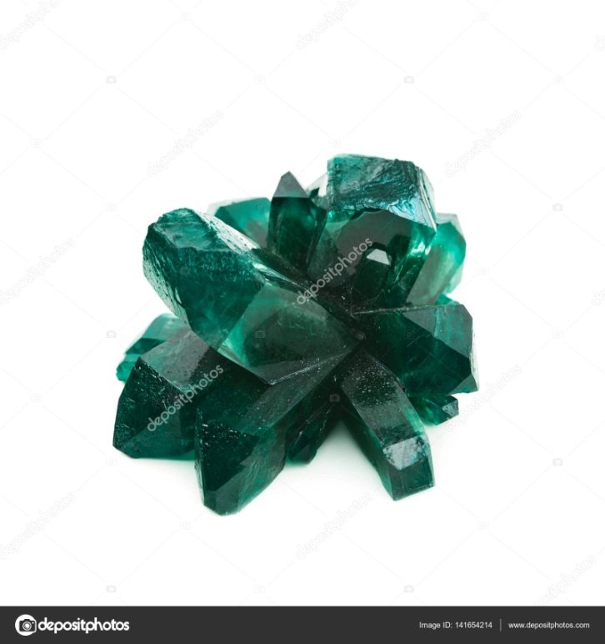
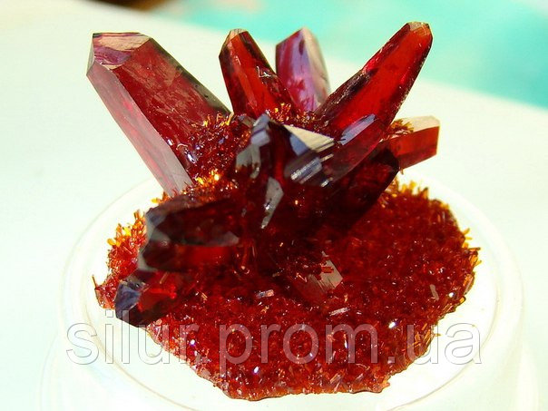
ДЯКУЄМО!!!!!!!!!!!!
Зелена сіль Магнуса:
[Pt(NH₃)₄]²⁺[PtCl₄]²⁻
Червонка кров'яна сіль:
K₃[Fe(CN)₆]

